Slide 1

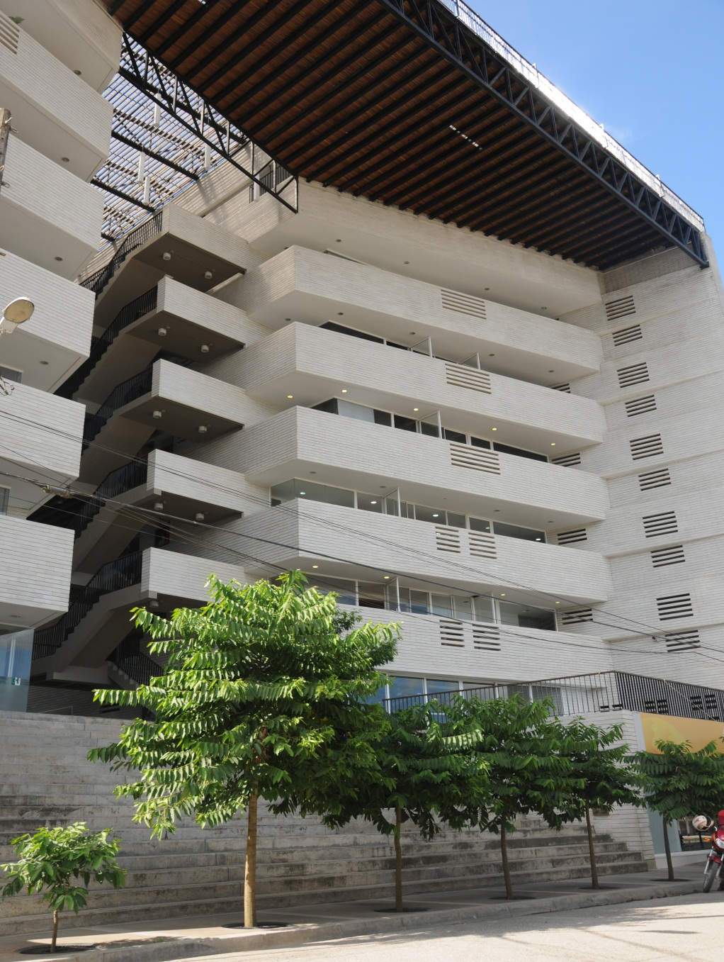
“Por una región sin fronteras”
CONTEXTO
ECONÓMICO DE URABÁ
2016
Adolfo L. Zapata Betancur Presidente Junta Directiva
Eladio Ramírez Vásquez Presidente Ejecutivo

Slide 2
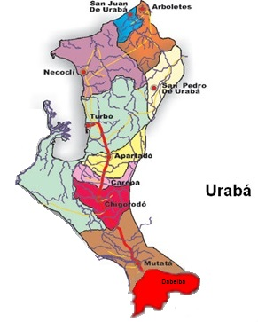
Ubicación estratégica
“Por una región sin fronteras”
La subregión del Urabá antioqueño es una de las nueve en las que se divide Antioquia. Ocupa una extensión de 11.664 km², tiene una población de 672.465 habitantes, aportando el 8% del PIB de Antioquia y la componen diez municipios: Arboletes, Necoclí, San Juan de Urabá, San Pedro de Urabá, Apartadó, Carepa, Chigorodó, Mutatá, Dabeiba y Turbo.

Slide 3
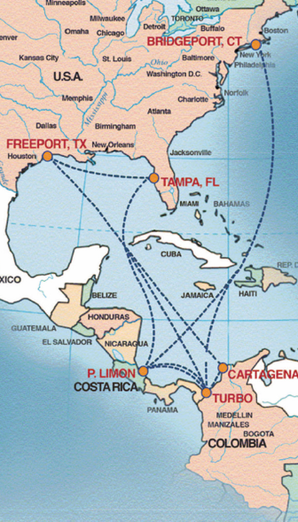
Ubicación estratégica
“Por una región sin fronteras”
Fácil acceso a los mercados externos del Pacifico y el Caribe, Centroamérica, EE.UU. y la Unión Europea.
Puerta de entrada a Suramérica y al Mercado Andino, con más de 115 millones de consumidores.
Conexión a los mercados nacionales e internacionales

Slide 4
“Por una región sin fronteras”

Slide 5
Biodiversidad
“Por una región sin fronteras”
Ecosistema estratégico de importancia mundial.
Riqueza ambiental con dimensión económica: producción de oxígeno, captura de Carbono y producción de agua.
Cuenca hídrica intertropical de Suramérica y cuenca solar del Gran Caribe.
Mayores índices de exposición e intensidad solar del mundo.
Los más altos niveles de fotosíntesis.

Slide 6
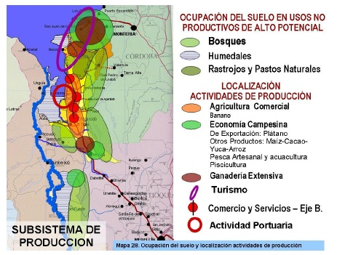
“Por una región sin fronteras”
Ocupación del suelo

Slide 7
“Por una región sin fronteras”
Población de Urabá proyectada 2015 (DANE)
Población de Urabá 2015 | Personas | Part. %
Apartadó | 178.257 | 26,5
Arboletes | 40.147 | 6,0
Carepa | 55.788 | 8,3
Chigorodó | 76.202 | 11,3
Mutatá | 20.612 | 3,1
Dabeiba | 23.378 | 3,5
Necoclí | 62.365 | 9,3
San Juan de Urabá | 25.168 | 3,7
San Pedro de Uraba | 31.280 | 4,7
Turbo | 159.268 | 23,7
Total Urabá | 672.465 | 100

Slide 8
Proyecciones (2015) de población por municipio en miles (DANE)
“Por una región sin fronteras”
Colombia | 48.202
Antioquia | 6.456
1 | Medellín | 2.464
2 | Bello | 455
3 | Itagüí | 267
4 | Envigado | 222
5 | Apartadó | 178
6 | Turbo | 159
7 | Rionegro | 120
8 | Caucasia | 112
9 | Caldas | 77
10 | Chigorodó | 76

Slide 9

Clasificación por Número de Empresas Enero-Septiembre/2016 - Activas
“Por una región sin fronteras”
 | P.NATURALES |  | P.JURIDICAS
MUNICIPIO | MATRICULADOS | RENOVADOS | MATRICULADOS | RENOVADOS | TOTAL UN. NEGOCIOS
APARTADO | 505 | 2.190 | 146 | 743 | 3.584
ARBOLETES | 37 | 178 | 5 | 20 | 240
CAREPA | 158 | 482 | 14 | 82 | 736
CHIGORODO | 166 | 680 | 20 | 103 | 969
DABEIBA | 51 | 206 | 2 | 12 | 271
MUTATA | 57 | 232 | 3 | 12 | 304
NECOCLI | 99 | 343 | 13 | 28 | 483
SAN JUAN DE URABA | 41 | 89 | 2 | 4 | 136
SAN PEDRO DE URABA | 59 | 212 | 4 | 18 | 293
TURBO | 285 | 1.064 | 55 | 231 | 1.635
TOTAL | 1.458 | 5.676 | 264 | 1.253 | 8.651

Slide 10
Clasificación por Tamaño de Empresas Activas x Año
“Por una región sin fronteras”
TAMAÑO EMPRESA | 2010 | 2011 | 2012 | 2013 | 2014 | 2015 | 2016 a Septiembre
MICROEMPRESA | 6,360 | 7,430 | 7,408 | 7,326 | 7,461 | 8,249 | 8,214
PEQUEÑA EMPRESA | 208 | 206 | 232 | 247 | 274 | 291 | 313
MEDIANA EMPRESA | 65 | 75 | 78 | 74 | 83 | 98 | 103
GRANDE EMPRESA | 16 | 16 | 22 | 22 | 23 | 29 | 21
TOTALES | 6,649 | 7,727 | 7,740 | 7,669 | 7,841 | 8,667 | 8,651

Slide 11

Mega Proyectos Viales
“Por una región sin fronteras”
Autopistas para la prosperidad
Comprende cuatro corredores (900 kilómetros), entre ellos está autopista Mar 1, que comprende el tramo TUNEL DE OCCIDENTE- CAÑASGORDAS y autopista Mar 2, que comprende el tramo CAÑASGORDA-NECOCLÍ (todos adjudicados)
Para el desarrollo y viabilidad del proyecto se aplicará la figura de integración, donde participan diferentes niveles del Estado. El costo inicial de esta importante obra era de 5.6 billones de pesos, sin embargo, los últimos estudios superan en 18 billones de pesos dicho proyecto.
Importante mencionar que el proyecto TUNEL DEL TOYO hace parte de esta gran mega obra.

Slide 12
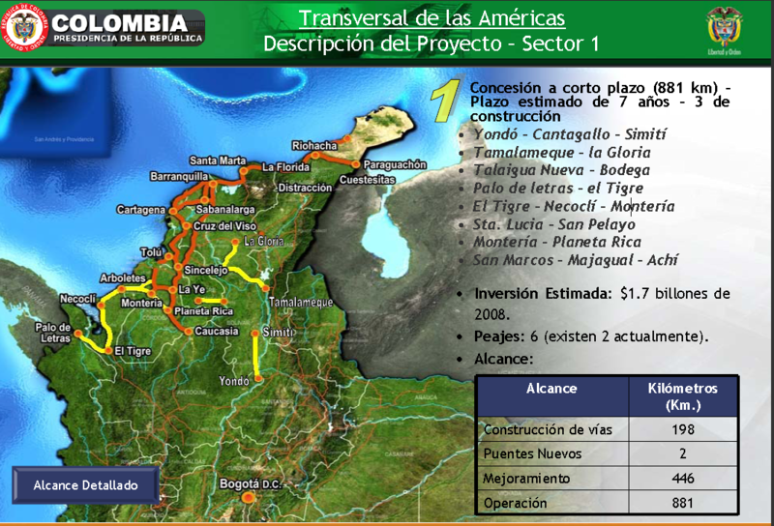

Slide 13
Mega Proyectos Viales
“Por una región sin fronteras”
Transversal de las Américas
Construcción de la segunda calzada Turbo-Chigorodó, mejoramiento y/o rehabilitación de la vía Turbo-Necoclí-Arboletes–Montería, entre otras.
El Gobierno Nacional adjudicó la Transversal de las Américas, al consorcio Vías de las Américas, por valor de 1.6 billones de pesos, el día 06 de agosto de 2010.
Se ha avanzado en la rehabilitación de la vía Necoclí-Arboletes y en la pavimentación del tramo Turbo-Necoclí que estaba pendiente. En la doble calzada Turbo-Chigorodó se está trabajando actualmente.

Slide 14
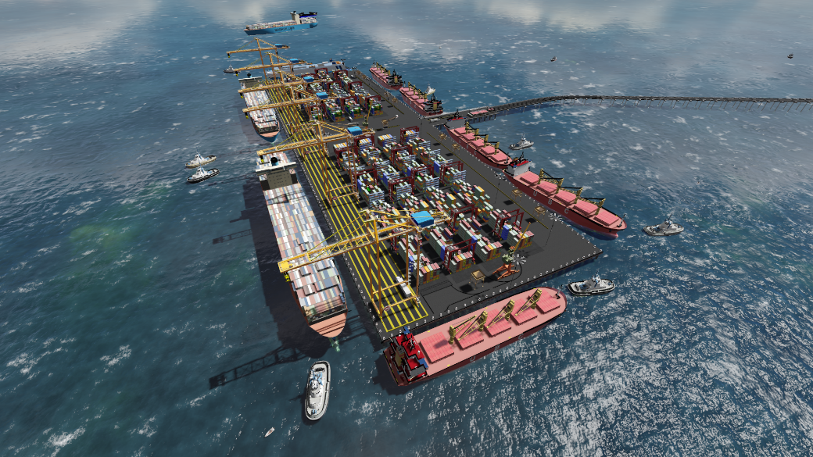
Proyecto-Puerto Antioquia
Fuente: Pio S.A.S

Slide 15
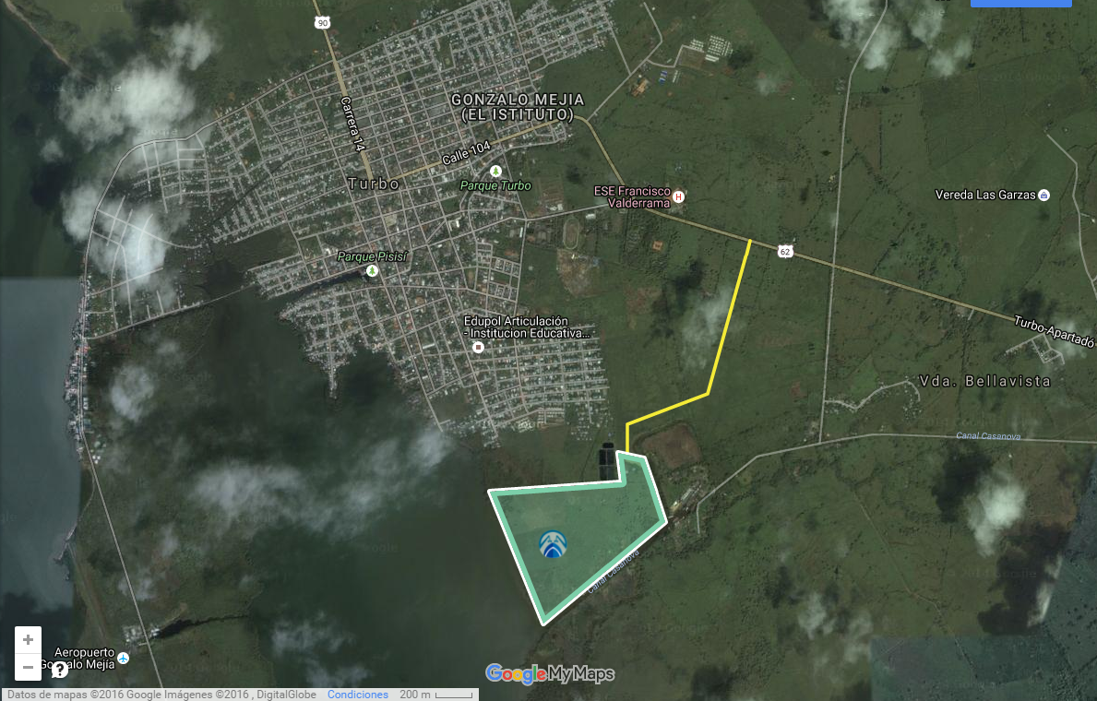
Proyecto-Puerto PISISI
Fuente: http://puertopisisi.com

Slide 16
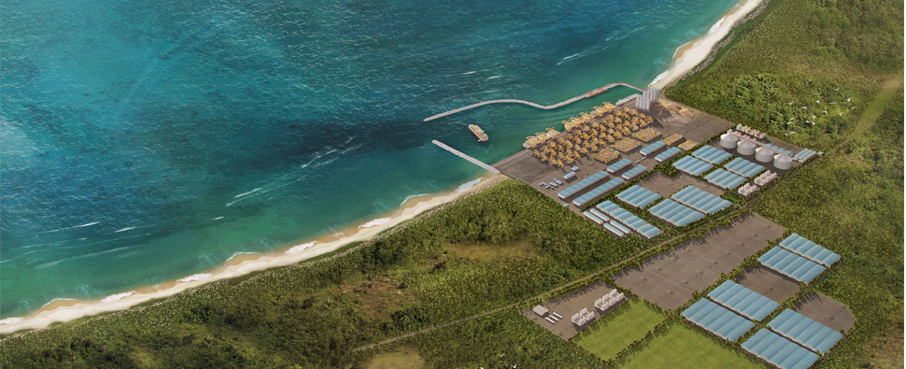
Proyecto-Puerto Internacional Darién
Fuente: http://www.conconcreto.com

Slide 17
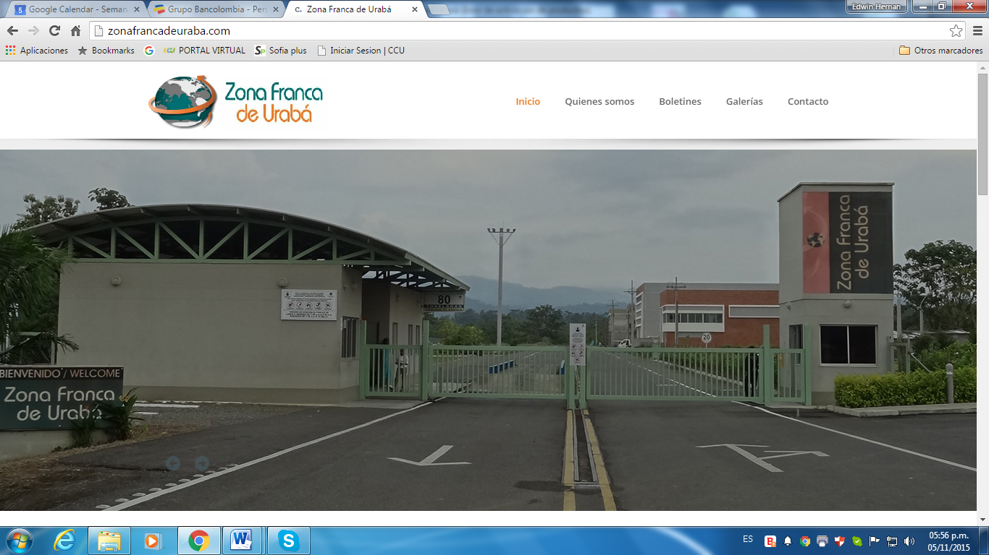
“Por una región sin fronteras”
Macroproyectos de inversión Zona Franca
  La Declaración de la Zona Franca de Urabá, se dio mediante la Resolución DIAN No. 05423 del 20 de Junio de 2008.
  La vecindad al Canal de Panamá y a la Zona Libre de Colón convierte la Zona Franca de Urabá en una plataforma de negocios complementarios.
Objetivos: Desarrollar el comercio exterior en todas sus formas, diversificar la oferta exportadora de la región, impulsar procesos industriales altamente productivos, hacer de la competitividad un reto permanente, buscar economías de escala y servir de enlace entre los diferentes agentes del mercado.

Slide 18
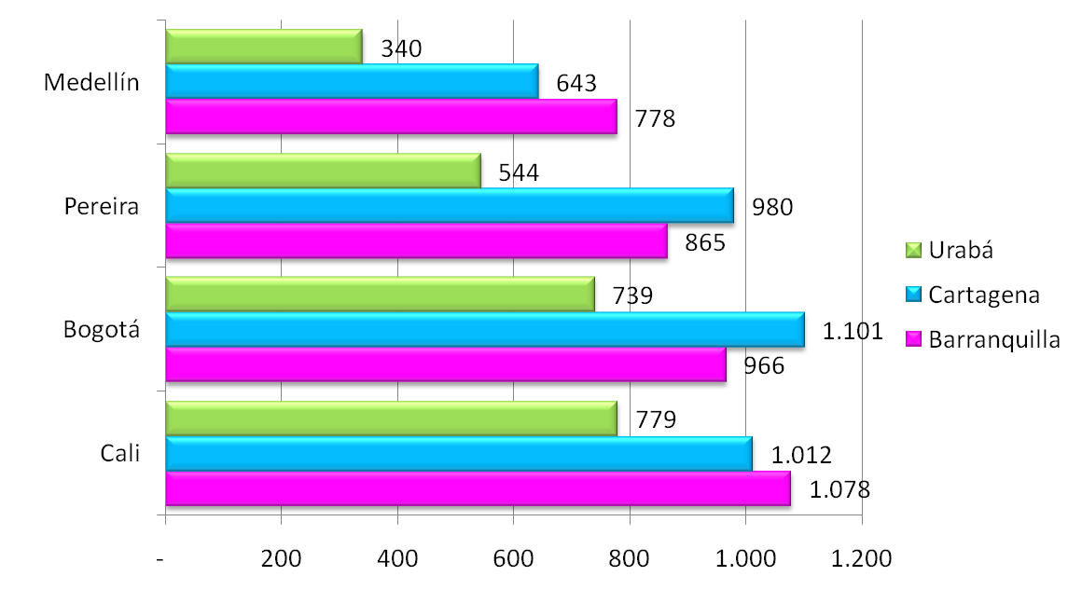
“Por una región sin fronteras”
Trayecto más corto para llegar al Atlántico desde el centro y el interior del país
Fuente: Araújo Ibarra

Slide 19

“Por una región sin fronteras”
Macroproyectos de inversión. Infraestructura aérea
Infraestructura aérea suficiente para movilidad de pasajeros.
El aeropuerto Antonio Roldan Betancur (Los Cedros) fue entregado en concesión a la firma Colombo-China Airplan, en los cinco años anteriores se invirtieron $31.500 millones en ampliación de pista, sustitución de pavimento, terminal de carga y otros.
La pista, de 2.200 mts. de largo, es la segunda en Antioquia después del José María Córdova y mueve 18.000 pasajeros al mes. Se está habilitando para que pueda operar vuelos internacionales.

Slide 20
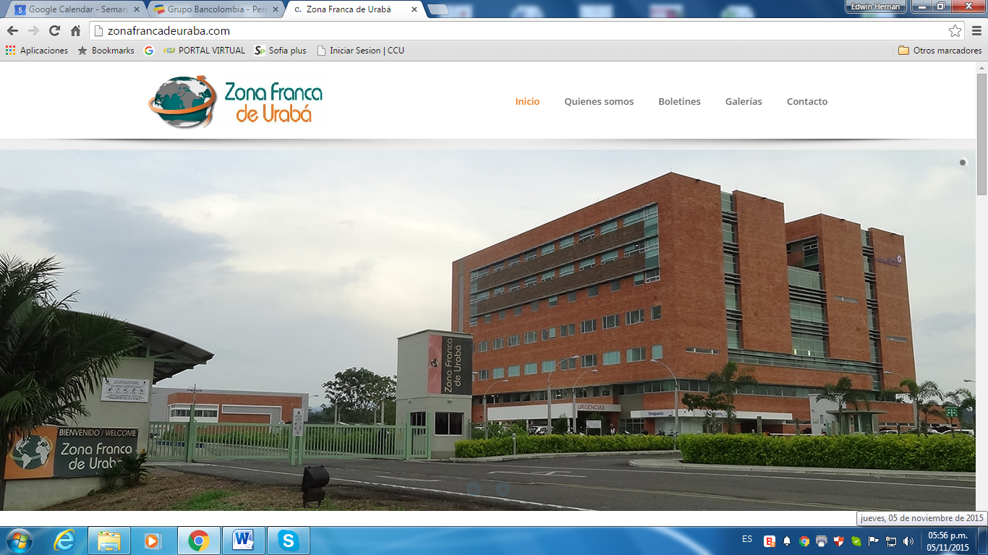
“Por una región sin fronteras”
Macroproyecto en Salud: Clínica Panamericana
  Este proyecto nació en el 2009, por voluntad de un grupo de empresarios para proveer servicios de salud de alta complejidad (tercer y cuarto nivel) en la región. Los promotores de dicha iniciativa son: Arquitectura y Concreto, Comfama, Medialco, Unlab y Zona Franca de Urabá.
  Su construcción se inició en enero de 2012 y se culminó en el segundo semestre de 2014. Su inversión total supera los 60 mil millones de pesos.

Slide 21
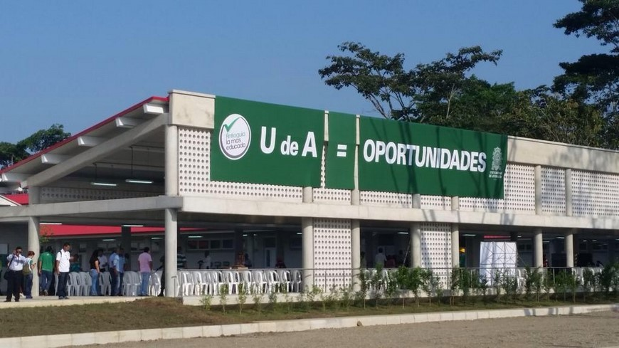
“Por una región sin fronteras”
Macroproyecto en Educación: Universidad de Antioquia
  El 15 de mayo de 2013 se inició la construcción de la Ciudadela Universitaria de Urabá, localizada en el municipio de Apartadó, cerca a la Zona Franca de Urabá.
  La inversión inicial fue aproximadamente de 25 mil millones de pesos, con área construida de 4.300 metros cuadrados, donde se beneficiarán aproximadamente 1000 estudiantes en distintos programas de educación superior. El 5 de febrero de 2015 comenzaron labores académicas los primeros grupos de estudiantes.

Slide 22
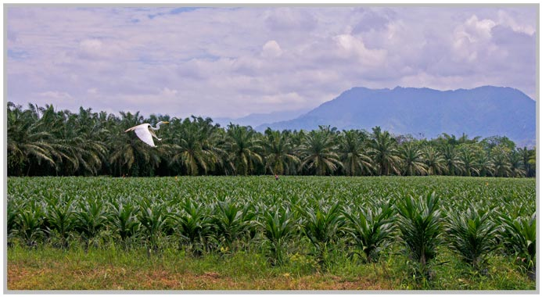
Cultivo de Palma Africana en Urabá

Slide 23
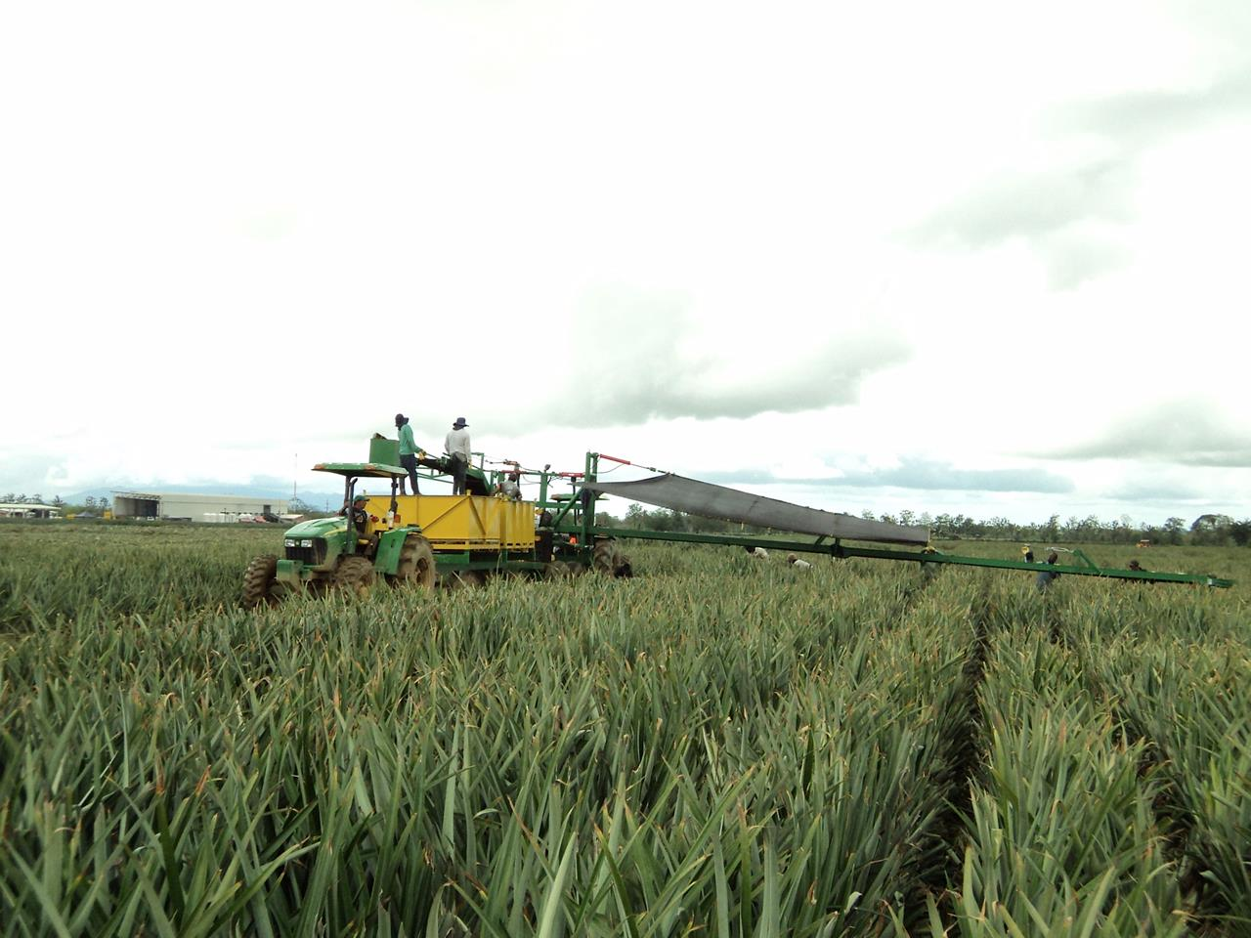
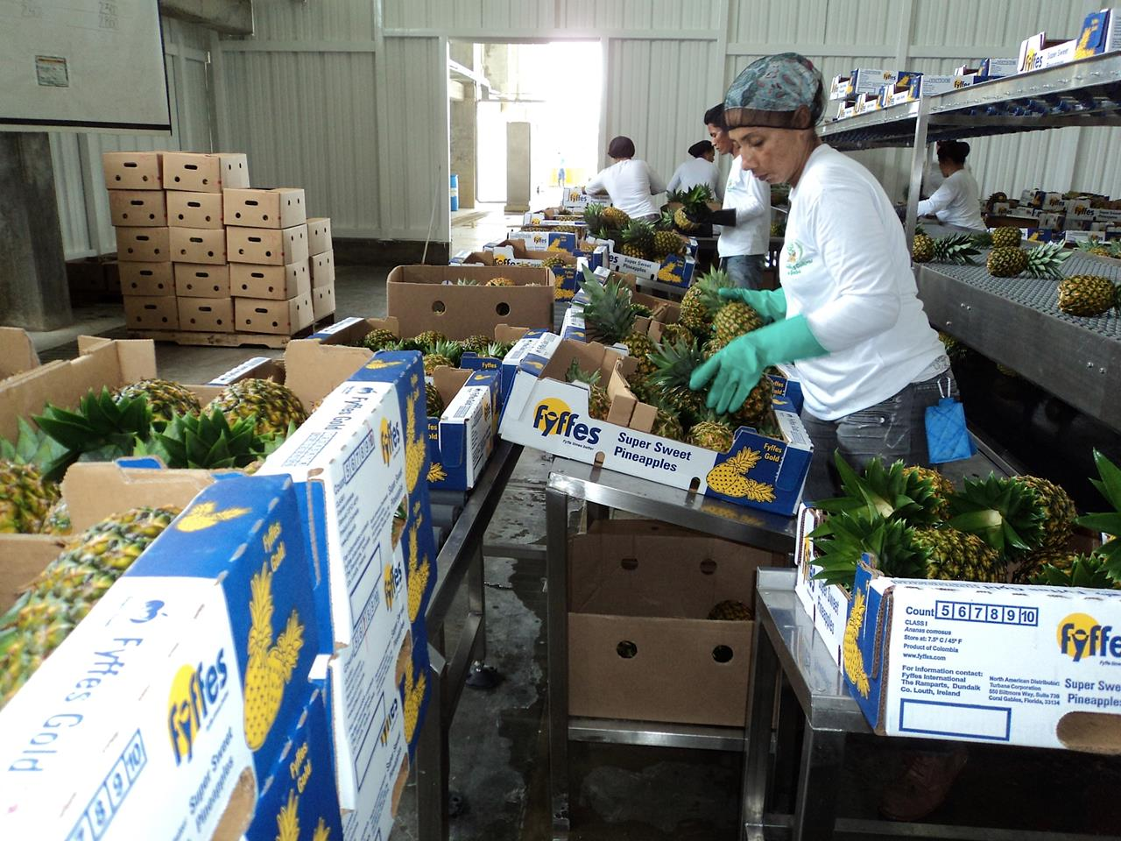
Cultivo y Proceso de la Piña en Urabá

Slide 24
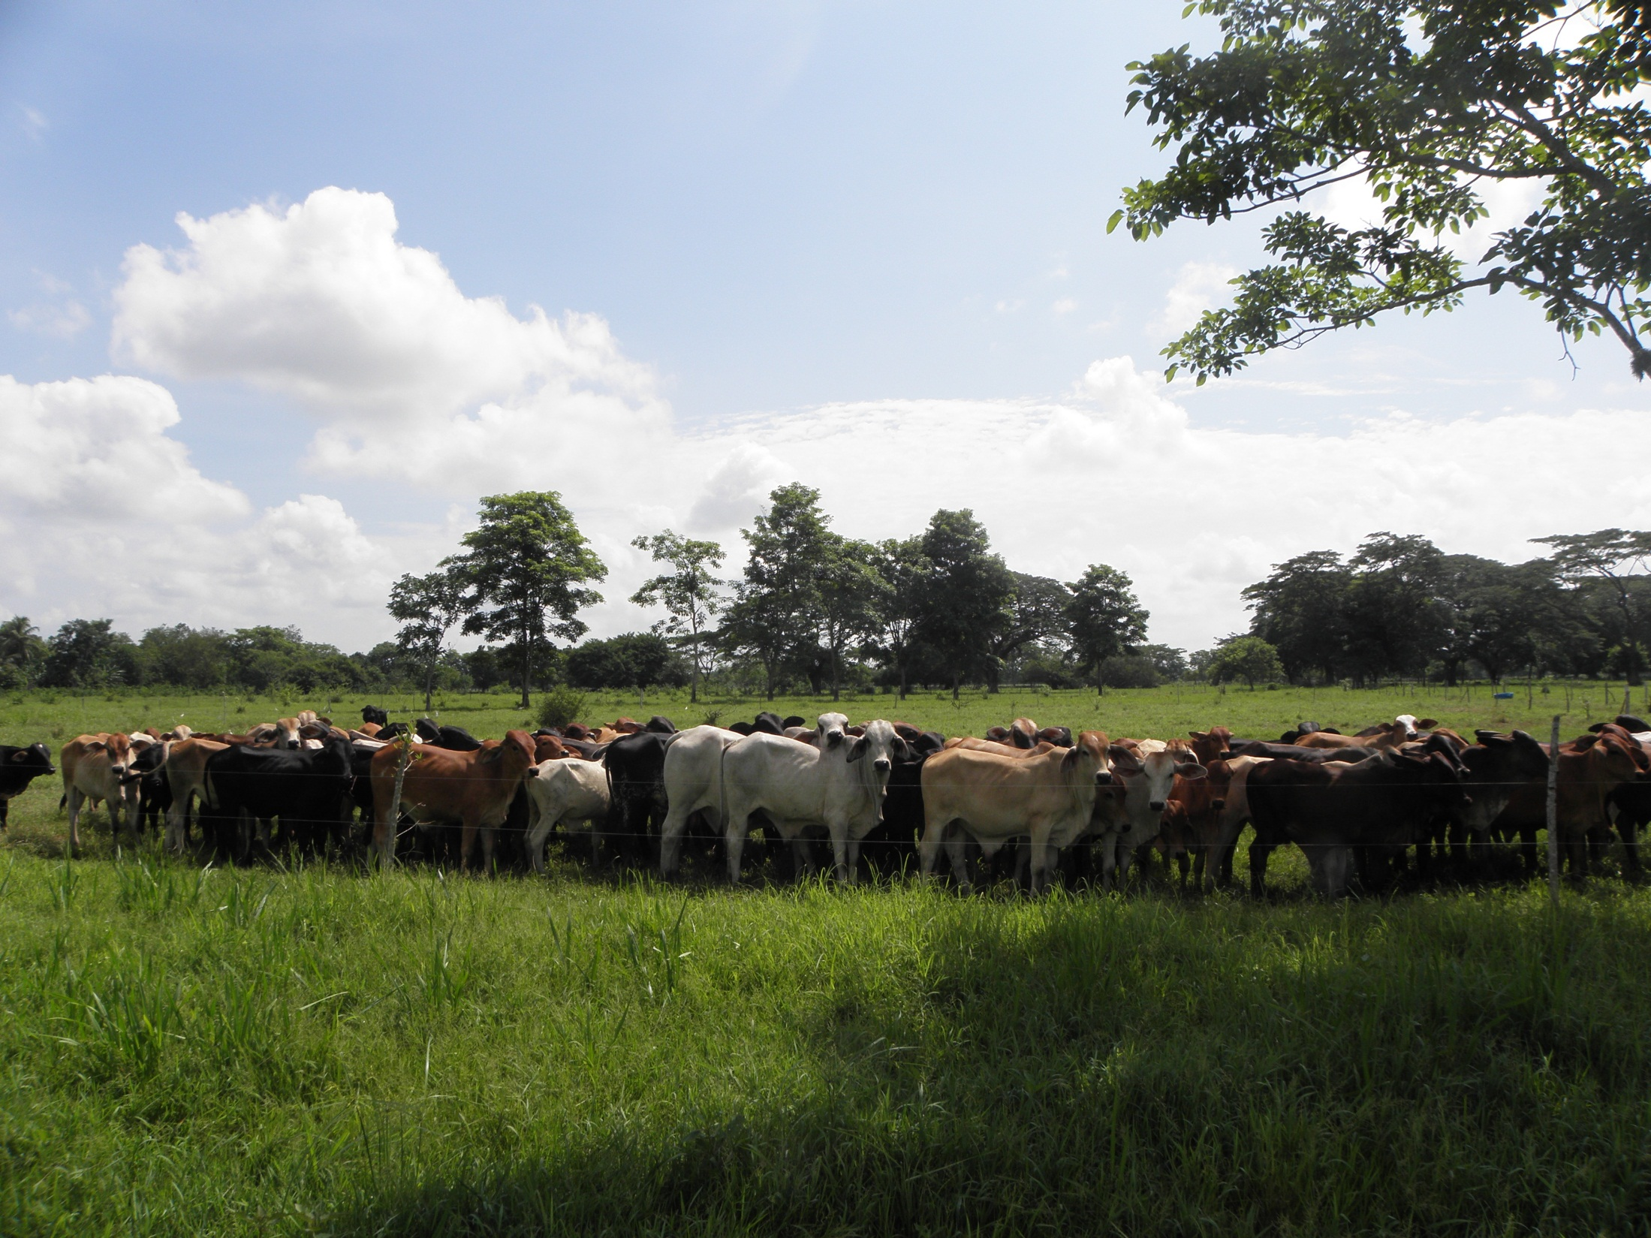
Ganadería

Slide 25

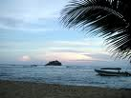
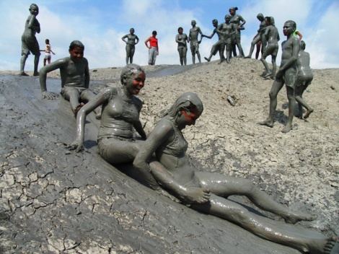

“Por una región sin fronteras”
Sector Turístico
El turismo tiene gran potencial. Se cuenta con promoción turística por parte de la Corporación Turística Urabá Darién Caribe
Hay espacio para establecer servicios complementarios de calidad que atraigan un turismo internacional con enfoque en: Ecoturismo, Agroturismo, Sol y Playa, Turismo de Aventura, Turismo Religioso, Etnoturismo entre otros .
Atractivos turísticos: Playas, ciénagas, volcanes de lodo, resguardos indígenas y biodiversidad.

Slide 26
“Por una región sin fronteras”
Aumento y consolidación de la Presencia Institucional
Presencia de Instituciones Universitarias en la región, incluyendo el SENA.
Además contamos con una gran cantidad de gremios e instituciones de apoyo: Augura, Fundauniban, Corbanacol, las SAMAS, Corpourabá, Sintrainagro, Comfenalco, Comfama, Comfamiliar Camacol, FENALCO, ONGs y otras corporaciones y fundaciones sociales.

Slide 27



“Por una región sin fronteras”
Cajas de Compensación
SERVICIOS:
Educación, recreación, deporte, cuotas monetarias, vivienda, créditos, turismo, salud, cultura y bibliotecas, bienestar familiar y subsidios

Slide 28
















“Por una región sin fronteras”
Sistema Financiero
Banca Oficial y Privada de primer piso:

Slide 29
“Por una región sin fronteras”
Ventajas competitivas que están por desarrollar
La región tiene todo el potencial para generar procesos de valor agregado con destino a la la exportación y los mercados internos que aún no ha desarrollado.
Su potencial ha llamado la atención de las instituciones, de los centros de investigación y del gobierno en todos los niveles territoriales. Es una Región altamente estudiada en sus deficiencias y potencialidades y tiene plan estratégico para su desarrollo.

Slide 30
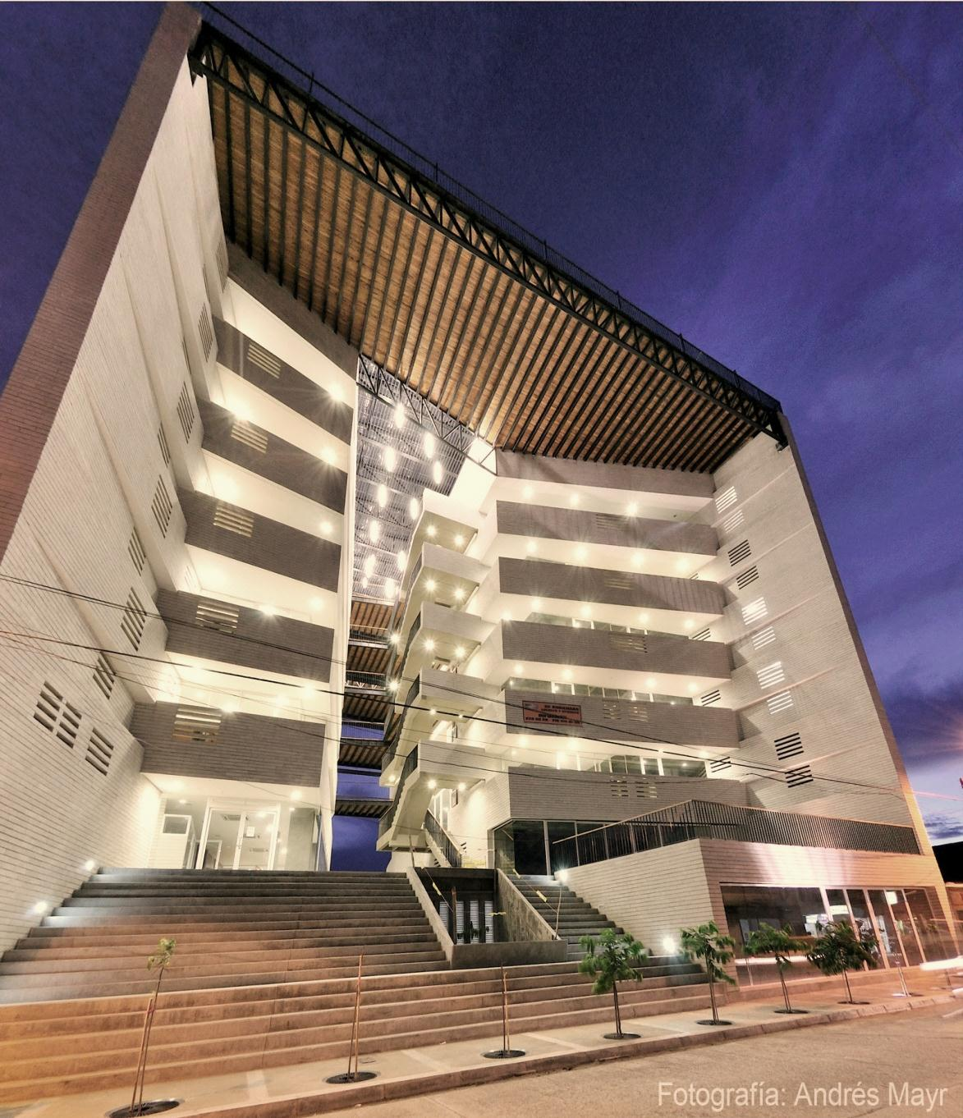
URABÁ
UNA GRAN OPORTUNIDAD PARA EL DESARROLLO Y CRECIMIENTO EMPRESARIAL

